Slide 1
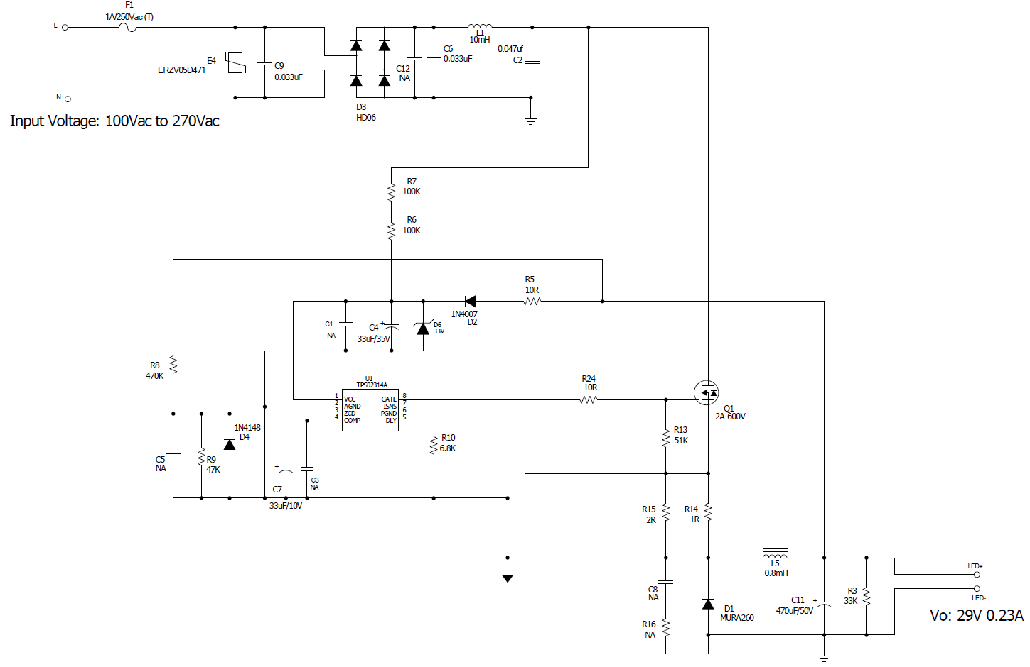
1.4mH
50K
50K
10uF
10uF

